Slide 2
Primeira Guerra Mundial e Revolução Russa
Avanços tecnológicos
A Belle Époque e suas contradições
Problemas sociais
Rivalidade entre as potências
A Primeira Guerra Mundial
As consequências da guerra
A Revolução Russa
Manifestações e revoltas contra o czarismo
O fim da Rússia czarista
A formação da URSS

Slide 3
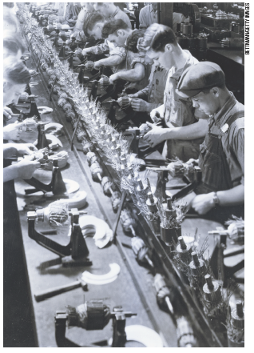
Avanços tecnológicos
No final do século XIX e início do século XX, os Estados Unidos e diversos países da Europa viveram um período de grandes avanços tecnológicos. Elas faziam parte da Segunda Revolução Industrial, etapa caracterizada pelo uso de novas fontes de energia, como o petróleo e a eletricidade, e por inovações no maquinário e automatização do trabalho.
Um dos exemplos desse processo, foi o desenvolvimento do sistema de produção baseado na linha de montagem iniciado na indústria automotiva, conhecido como fordismo.
Operários trabalham em
linha de produção em
fábrica de Henry Ford,
Estados Unidos, 1900.

Slide 4
Belle Époque e suas contradições
Período entre os séculos XIX e XX.
Marcado por grande avanço vivenciado pelos Estados Unidos e alguns países europeus.
Democratização do lazer e do acesso à informação.
Avanço no campo das ciências e da cultura.
Invenção do cinema e a difusão da imprensa.
Criação de vacinas que colaboraram com o aumento da expectativa de vida.

Slide 5
Problemas sociais
Apesar dessa atmosfera de prosperidade da Belle Époque, a Europa enfrentava diversos problemas sociais e econômicos.
Nações como Itália, Espanha, Portugal e Alemanha enfrentavam dificuldades no campo.
Pessoas abandonavam sua terra natal em busca de uma vida melhor em países da América, como Estados Unidos, Canadá, Brasil e Argentina.
Na Europa Oriental, como a Rússia, a economia era basicamente rural.
Nas fábricas europeias, os operários não possuíam direitos trabalhistas. No entanto, a classe trabalhadora procurava se organizar em busca de melhores condições de trabalho.

Slide 6
Rivalidade entre as potências
Divergência resultantes de disputas de fronteiras na Europa e por colônias na África e na Ásia.
Ressentimentos nacionais.
Interesses expansionistas de nações entravam em choque.
Nacionalismo e ódio
- Estimulado tanto por governos quanto pela imprensa.
- Cartazes e panfletos ridicularizavam outros povos.
A “paz armada”
- Busca por equilíbrio entre as grandes nações europeias.
- Investimento massivo na indústria bélica.
- Instituição do serviço militar obrigatório.
A política de alianças
- As potências se agruparam em alianças.
- Bloco das Potências Centrais (Tríplice Aliança).
- Bloco dos Aliados da Entente (Tríplice Entente).
- Ascensão do pangermanismo e do pan-eslavismo.

Slide 7
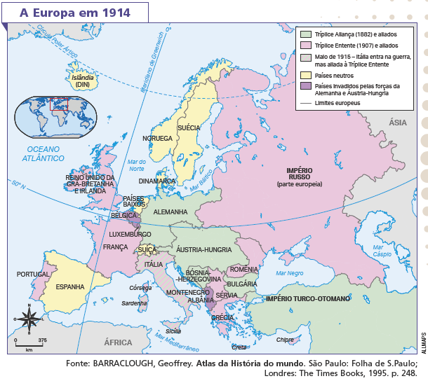
A Primeira Guerra Mundial
Embora tenha começado como um conflito europeu, a Grande Guerra assumiu contornos mundiais.
Império Austro-Húngaro declara guerra à Sérvia em 1914, um mês após o assassinato do príncipe.
Estopim foi o assassinato do príncipe herdeiro do Império Austro-Húngaro Francisco Ferdinando.
O sistema de alianças acaba funcionando como um sistema em cadeia.

Slide 8
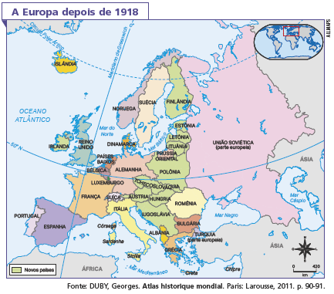
Primeira fase
Denominada Fase de movimento.
Segunda fase
Conhecida como Guerra de Posição (1915-1916).
Terceira fase
Entre 1917 e 1918.
Movimentação das tropas alemãs na Frente Ocidental.
O conflito foi marcado pelas trincheiras.
Saída da Rússia e entrada dos EUA.
1917
Revoltas populares e deserções em várias regiões da Europa.
1918
As Potências Centrais assinam um armistício em 11 de novembro de 1918.
1919
Países aliados e a Alemanha assinam o Tratado de Versalhes.

Slide 9
As consequências da guerra
A Primeira Guerra Mundial demonstrou o quanto a tecnologia e a ciência podem ser utilizadas para fins violentos.
A Alemanha, particularmente, saiu arrasada do conflito. A situação foi considerada humilhante pelos alemães e levaria a outro conflito ainda mais devastador: a Segunda Guerra Mundial (1939-1945).
Morreram na guerra cerca de 15 milhões de pessoas, entre civis e militares, e 20 milhões de indivíduos foram mutilados ou ficaram incapacitados.
Os maiores beneficiários da guerra foram os Estados Unidos. Enquanto se mantiveram neutros, no começo do conflito, obtiveram enormes lucros com a venda de produtos aos países em guerra.

Slide 10
A Revolução Russa
Meados do século XIX
- A Rússia era agrária.
- Mais de 80% da população vivia no campo.
- Possuía sistema de governo autocrático, com o poder concentrado no czar (imperador).
Final do século XIX
- Início da industrialização na Rússia.
- Plano de modernização econômica acarretou no aumento de impostos.
Início do século XX
- Criação de partidos de oposição à autocracia do czar Nicolau II, como o Partido Operário Social-Democrata Russo (POSDR).
- Em 1903, esse partido se divide entre bolcheviques (maioria) e mencheviques (minoria).
- Camponeses deixavam o campo e se dirigiam às cidades.

Slide 11
Manifestações e revoltas contra o czarismo
Entre 1904 e 1905, derrotas militares da Rússia em guerra com o Japão abalaram a já fragilizada base do governo czarista.
Essas derrotas pioraram as condições de vida da maioria da população pobre e miserável.
Revoltas populares e greves foram duramente reprimidas por tropas imperiais.
22 de janeiro de 1905
(Domingo Sangrento)
Trabalhadores organizaram uma manifestação pacífica.
Tropas do governo reprimiram o movimento, matando e ferindo diversas pessoas.
Após isso, os trabalhadores criaram os sovietes.

Slide 12
O fim da Rússia czarista
A fim de controlar as insatisfações populares, o czar:
criou a Duma, Parlamento formado por deputados eleitos,
legalizou os sindicatos de trabalhadores.
1917
Czar mantém a Rússia na guerra.
Rigoroso inverno assola a Rússia.
Ocorrem revoltas populares.
O czar abdica.
Governo Provisório
Mais tarde sob o comando de Alexander Kerenski.
Inicialmente sob o comando do príncipe Georgy Lvov.
Reformas importantes
Regularização da jornada de oito horas e garantia do direito de liberdade de imprensa e de organização política.

